Slide 1
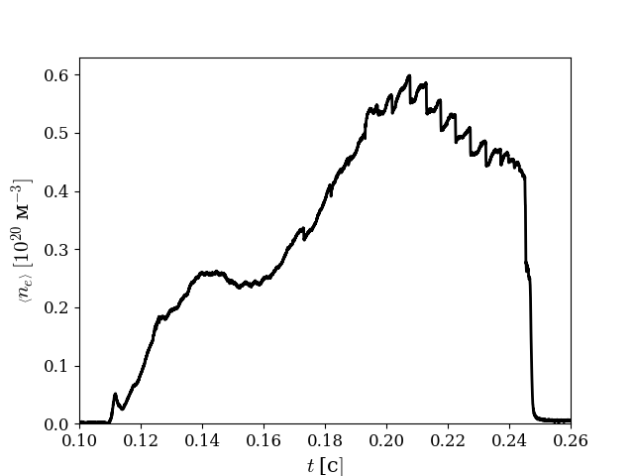
Дисперсионный интерферометр на основе СО₂ лазера для диагностики плотности плазмы в токамаке Глобус-М2
Институт ядерной физики им. Г.И. Будкера Сибирского отделения Российской академии наук
Авторы: С.В. Иваненко, А.Л. Соломахин, К.А. Гринемайер, П.В. Зубарев, Ю.В. Коваленко, В.В. Солоха,
К.Д. Шулятьев, Е.А. Пурыга, А.Д. Хильченко, В.Б. Минаев, П.А. Багрянский
Для регистрации характера поведения плотности плазмы во время разряда и реализации в будущем возможности управления этим параметром на токамаке Глобус-М2 (Санкт-Петербург, Россия) в ИЯФ СО РАН был создан дисперсионный интерферометр (ДИ) на основе CO2 лазера с искусственной фазовой модуляцией зондирующего излучения. Для регистрации сигналов ДИ и вычисления плотности плазмы в режиме реального времени был разработан специальный измерительный модуль. Реализованные в его цифровом узле алгоритмы вычисления плотности плазмы основаны на гармоническом анализе сигналов интерферометра, что делает их устойчивыми к воздействию шумов и изменениям глубины модуляции. В 2022 году ДИ был введен в эксплуатацию на токамаке Глобус-М2. Характеристики данного прибора позволяют в реальном времени получать надежные данные об абсолютной величине электронной плотности плазмы во всех режимах работы установки. Размах шумовой компоненты при измерениях линейной плотности не превышает <nl>_{min} ≈ 6×10¹² см⁻² при временном разрешении в 20 мкс. Относительная погрешность вычисления абсолютного значения линейной плотности не превышает 2.5%.
Рис. 1. Измерение средней электронной концентрации на токамаке Глобус- М2, полученной при помощи ДИ
Публикации: Иваненко С.В., Измерительный модуль дисперсионного интерферометра // ВАНТ. Сер. Термоядерный синтез. - 2022, т. 45, вып. 1, с.67 – 78.
Гринемайер К.А. и др. на основе СО2 лазера для управления плотностью плазмы
Иваненко С.В., Соломахин А.Л. Дисперсионный интерферометр для токамака Глобус-М2 // ВАНТ. Сер. Термоядерный синтез. - 2022 (направлена в печать)
и др.

